Slide 1
Домашние задание №1
Задачи:
Расписать какие доп.продукты вы можете сделать и разложить их по матрице BCG + описать крупные изменения
Прикинуть выручку на 3-5 лет
Собрать презентацию по стратегии
* Топ 2-3 изменения прошлого года у вас или знакомых продактов

Slide 2
Наш продукт Clip_Captions
Это интеллектуальная система автоматического составления текстовых конспектов на основе видеолекций. Наш продукт использует передовые технологии машинного обучения для преобразования речи лектора в текст и создания структурированных конспектов с изображениями.
Clip_Captions - это программа на Python, которая умеет автоматически преобразовывать учебные видеолекции в текстовые конспекты с изображениями.
Возможности:
🎥 Обработка входного видео
🎤 Распознавание и преобразование речи лектора в текст
📷 Автоматический захват скриншотов из видео
📋 Формирование конспекта с структурированным текстом и соответствующими скриншотами
🖨 Экспорт конспекта в PDF

Slide 3
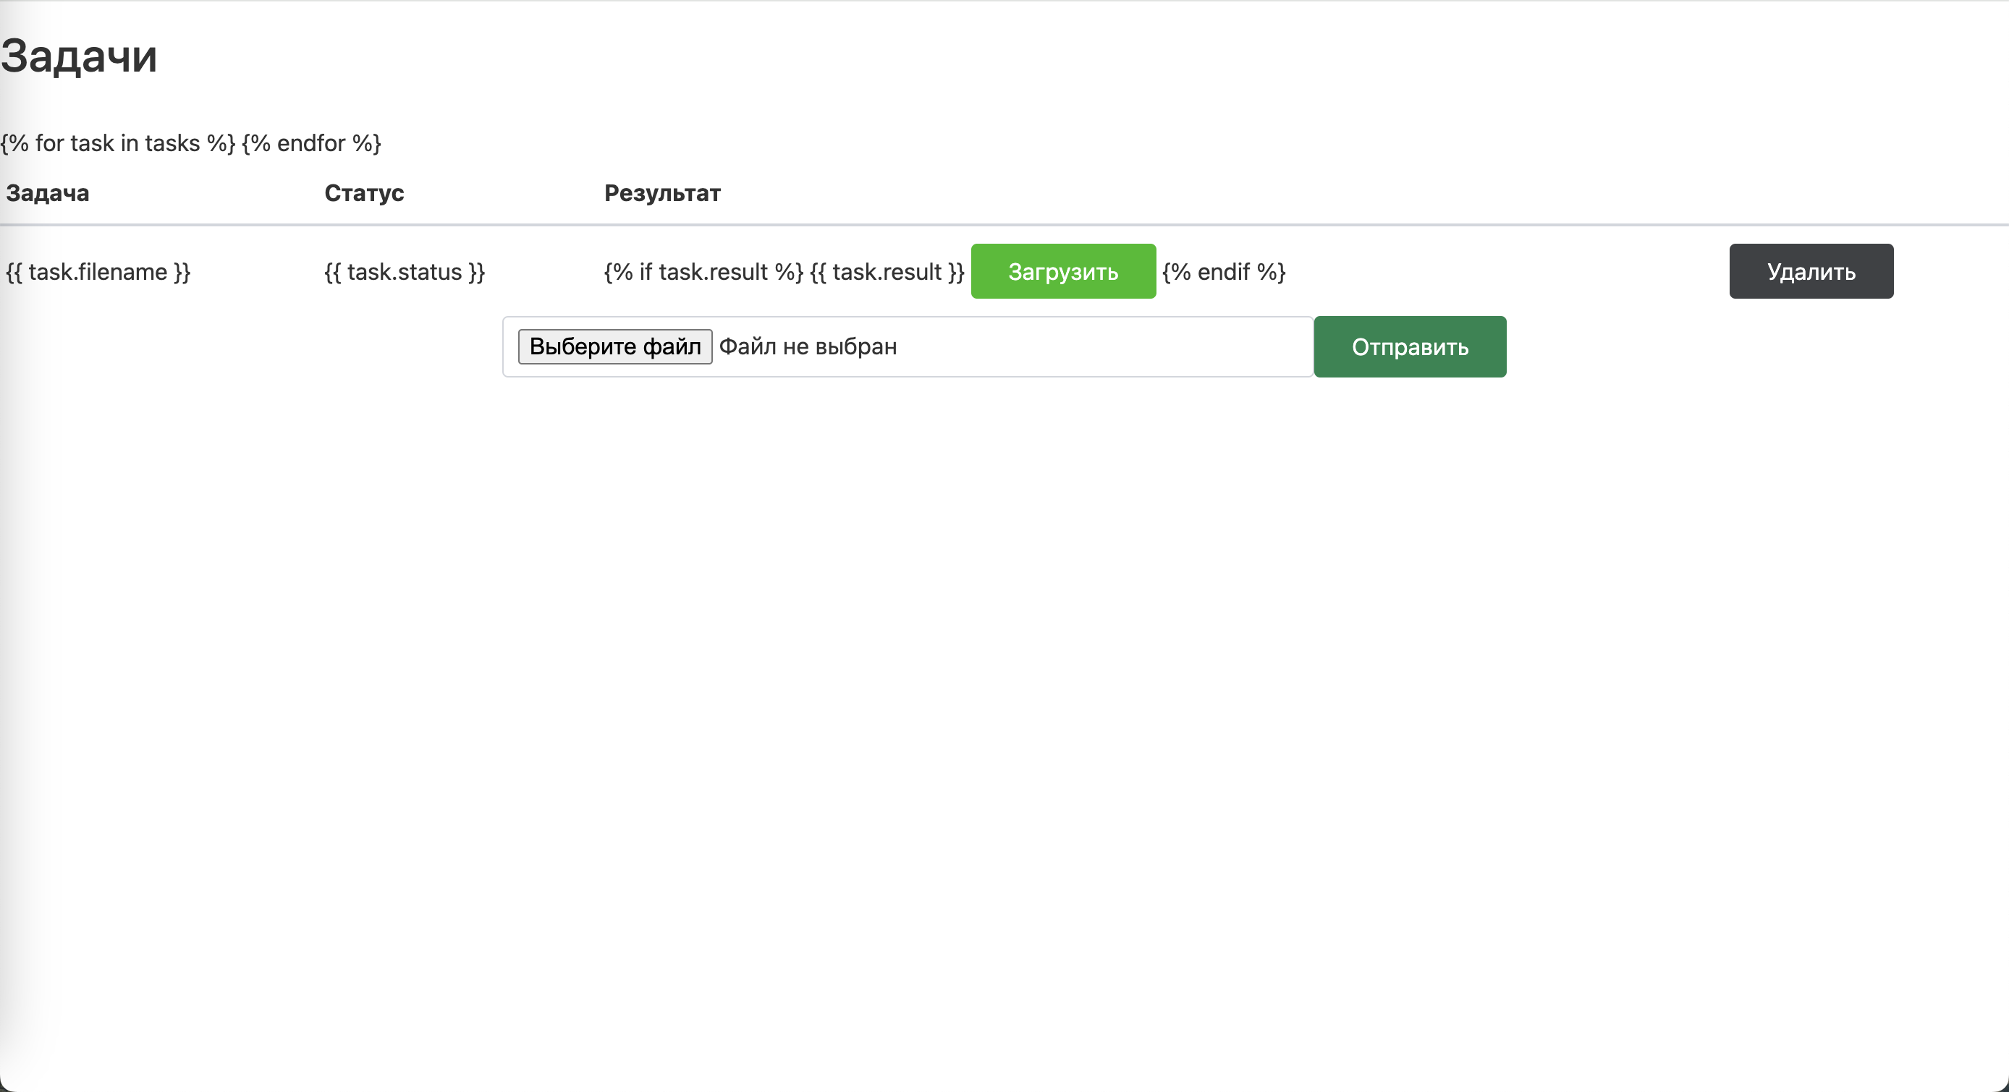
Текущие возможности Clip_Captions
На данный момент Clip_Captions предлагает обработку видео, распознавание речи лектора, захват скриншотов, формирование конспектов и экспорт в PDF. Мы используем модели машинного обучения для этих целей и стремимся к постоянному улучшению качества и функциональности нашего продукта.

Slide 4
Основные направления развития
Наша стратегия развития включает несколько ключевых направлений.
Расширение продуктовой линейки: Мы стремимся к постоянному расширению нашей продуктовой линейки, чтобы удовлетворить разнообразные потребности наших пользователей. Это включает в себя разработку новых продуктов и функций, которые расширяют возможности Clip_Captions и делают его более конкурентоспособным на рынке.
Улучшение качества обработки видео и речи: Мы придаем большое значение качеству обработки видео и распознаванию речи, так как это является основным элементом нашего продукта. Наша команда постоянно работает над улучшением алгоритмов и внедрением передовых технологий в области машинного обучения для достижения более высокой точности и скорости обработки.
Расширение партнерских отношений с платформами онлайн-обучения: Мы стремимся к установлению тесных партнерских отношений с ведущими платформами онлайн-обучения, такими как Coursera, Udemy и edX. Это позволит нам интегрировать наш продукт с их платформами, предоставляя пользователям удобные и эффективные инструменты для автоматического создания конспектов и улучшения обучения.

Slide 5
Новые продукты и функции
Clip_Captions Pro: Премиум-версия с дополнительными функциями, такими как автоматический перевод текста конспекта на разные языки, распознавание и адаптация к специфическим терминам различных областей знаний.
Clip_Captions for Business: Версия, адаптированная для корпоративных клиентов, с возможностью интеграции с системами управления обучением, аналитикой производительности и инструментами для обучения на рабочем месте.
Clip_Captions Mobile: Мобильное приложение для записи и обработки видео на мобильных устройствах с возможностью прямого экспорта конспектов в различные форматы.

Slide 6
Матрица BCG
Question Mark
Star
Clip_Captions Mobile
Новый продукт, который может иметь высокий потенциал, но требует дополнительного исследования рынка и спроса.
Clip_Captions Pro
Премиум-версия имеет высокий потенциал роста и приносит значительные доходы за счет добавленных функций.
Dog
Cash Cow
Основной продукт - Clip_Captions
Стабильно приносит доходы и остается основным источником дохода.
Нет продуктов в этой категории.

Slide 7
Крупные изменения
Запуск Clip_Captions Pro: Расширение функционала и улучшение производительности.
Разработка мобильного приложения Clip_Captions Mobile: Открытие нового канала для пользователей и расширение аудитории.

Slide 8
Крупные изменения
На основе наших текущих темпов роста и планов по расширению продуктовой линейки, мы прогнозируем устойчивый рост выручки в течение ближайших 3-5 лет. Мы ожидаем, что новые продукты и функции помогут нам расширить аудиторию и увеличить доходы.
Приблизительная выручка на 3-5 лет:
1-й год: $100,000
2-й год: $300,000
3-й год: $700,000
4-й год: $1,500,000
5-й год: $3,000,000

Slide 9
* Топ 2-3 изменения прошлого года у вас или знакомых продактов
Улучшение алгоритмов обнаружения и классификации трафика: Иван и его команда внедрили новые методы машинного обучения в систему DPI, что позволило точнее определять типы сетевого трафика и выявлять потенциально вредоносную активность.
Обновление пользовательского интерфейса: Путем пересмотра и упрощения интерфейса DPI, Иван и его коллеги создали более интуитивно понятный пользовательский опыт, что было оценено положительными отзывами клиентов.
Оптимизация производительности: Работа над улучшением алгоритмов обработки трафика привела к увеличению скорости обнаружения и классификации данных, сделав продукт более привлекательным для пользователей, ориентированных на высокую производительность и эффективность в области сетевой безопасности.

